Slide 1
Digital Innovation – Explore
Prof. Dr. Markus Heckner

Slide 2
Agenda
Überblick Phase Explore
Methoden
Fazit
Notes:
Dieses Video gliedert sich in sechs Teile.
In dem Kapitel Einführung gebe ich Ihnen anhand von zwei Beispielen eine praktische Einführung.
Anschließend wird die Methode KATA, welche wir im Zusatzstudium verwenden kurz erläutert.
Auf Ihre Aufgaben als Coach wird im 3 Kapitel im Detail eingegangen.
Der Ablauf des Coachingprozess ist Thema von Kapitel 4.
Die Inhalte dieses Videos werden in Kapitel 5 zusammengefasst.
Die verwendete Literatur sowie weiterführende Links und Videos werden in Kapitel 6 angegeben.
Nun starten wir mit dem Kapitel Einführung

Slide 3
Explore – Nutzerbedürfnisse verstehen
Warum:
Kennt das Team die Zielgruppe und die Bedürfnisse der Zielgruppe nicht, wird Innovation zum Ratespiel
Risiko, an den Bedürfnissen der Zielgruppe vorbeizuentwickeln

Slide 4
Explore – Nutzerbedürfnisse verstehen
Ziele:
Verständnis der Probleme und Bedürfnisse der Zielgruppe
Strukturierte Erhebung der Zielgruppe und des Kontexts

Slide 5
Explore - Ausgangspunkt
Wann:
Team hat das Gefühl, das in einem bestimmten Bereich eine Innovation möglich ist
Team kennt aber Nutzer und deren Bedürfnisse nicht

Slide 6
Design Challenge ist der Ausgangspunkt zur Entwicklung einer Innovation (Formulierung des Gefühls einer Innovationsmöglichkeit)
Re-Design des Nachrichtenerlebnisses für jüngere Zeitungsleser
Re-Design des Erlebnisses bei der Einnahme von Medikamenten für ältere Menschen
Re-Design des Bewerbungsprozesses für Berufseinsteiger

Slide 7
Elemente einer Design Challenge
Kontext (z.B. Nachrichten lesen, Medikamenteneinnahme, Bewerbung)
Potentielle Nutzergruppe (z.B. jüngere Zeitungsleser, ältere Menschen, Berufseinsteiger)

Slide 8
Agenda
Überblick Phase Explore
Methoden
Fazit
Notes:
Dieses Video gliedert sich in sechs Teile.
In dem Kapitel Einführung gebe ich Ihnen anhand von zwei Beispielen eine praktische Einführung.
Anschließend wird die Methode KATA, welche wir im Zusatzstudium verwenden kurz erläutert.
Auf Ihre Aufgaben als Coach wird im 3 Kapitel im Detail eingegangen.
Der Ablauf des Coachingprozess ist Thema von Kapitel 4.
Die Inhalte dieses Videos werden in Kapitel 5 zusammengefasst.
Die verwendete Literatur sowie weiterführende Links und Videos werden in Kapitel 6 angegeben.
Nun starten wir mit dem Kapitel Einführung

Slide 9
Desk Research

Slide 10
Desk Research
”Klassische” Recherche
Welche Produkte und Dienstleistungen gibt es im Bereich der Design Challenge?
Gibt es Studien, die das Problem untermaueren?
Gibt es technoologische Enabler, die eine Innovation ermöglichen?

Slide 11
Beobachten

Slide 12
Beobachten - Suche nach Interaktionen, Verhaltensweisen und provisorischen Lösungen
Bildquelle: vasinlee/Shutterstock.com

Slide 13
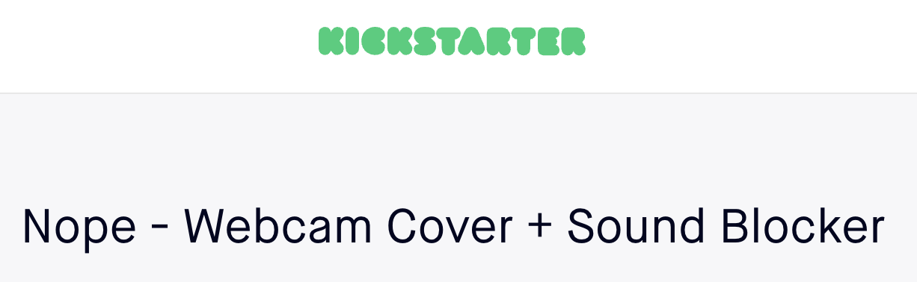

Beobachten - Suche nach Interaktionen, Verhaltensweisen und provisorischen Lösungen
Bildquelle: https://www.kickstarter.com/projects/bungajungle/nope-sound-blocker-and-webcam-cover

Slide 14
Eintauchen

Slide 15
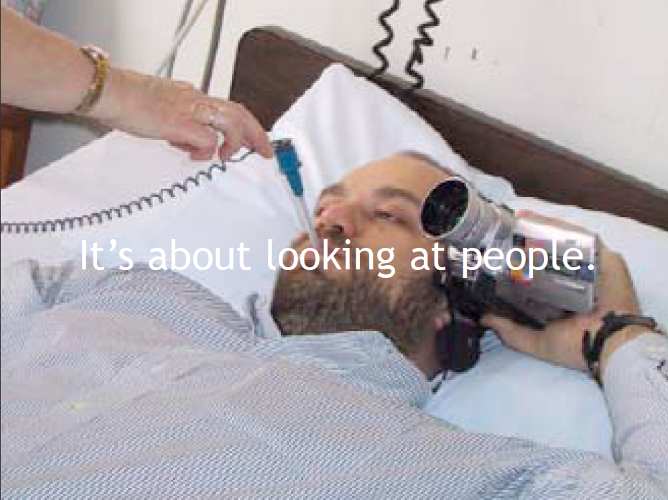
Eintauchen

Slide 16

Eintauchen

Slide 17
Befragen

Slide 18
Offene Interviews führen
Menschen in ein offenes Gespräch über ihre Bedürfnisse verwickeln.

Slide 19
Nach was sucht das Team
Was ist die Zielgruppe? Welche Bedürfnisse hat sie?
Welche Ziele verfolgen die Nutzer*innen?
Welche Wünsche haben sie?
Welche Probleme haben sie?

Slide 20
Interviews
Meister-Schüler-Modell (Interviewer ist der Schüler)
Eher offene als geschlossene Fragen
Eher neutrale als suggestive Fragen
Interviewleitfaden vorbereiten, um sicherzugehen, dass alle relevanten Themen berücksichtigt werden

Slide 21
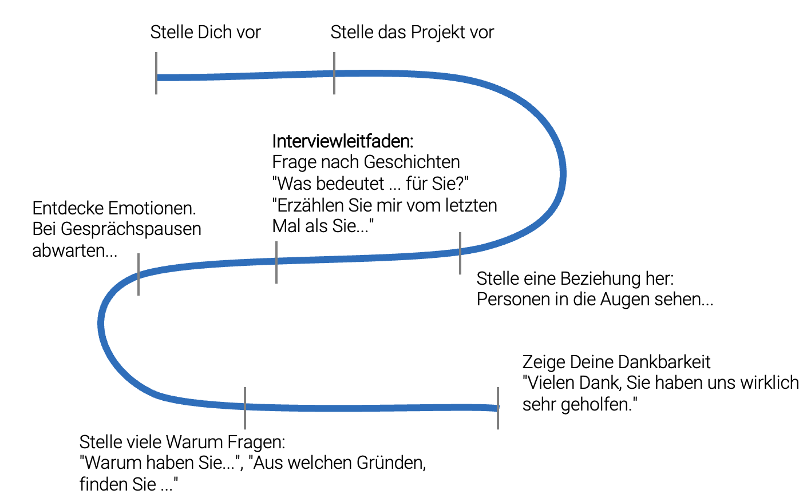
Der Pfad durch ein qualitatives Interview

Slide 22
Interviewleitfaden
Beispielfragen
1. Allgemeine Fragen
Was bedeutet ___________________ für Dich?
Was verbindest Du mit ___________________ ?
2. Erlebnisfragen
Erzählen Sie mir vom letzten Mal als Sie _________________________? Was ist Ihnen daran wichtig?
Erzählen Sie uns vom schönsten / schlimmsten Erlebnis mit ________ .
Was hat Sie bei _________________ überrascht? Aus welchen Gründen?
Art der Fragen
3. Spezifische Fragen
Was interessiert das Team besonders?
4. Wunschfragen
Wie sähe ________________ in einer idealen Welt aus?
Sie haben einen Wunsch frei, was wäre der?
Quelle: Dark Horse (2016), S. 78ff

Slide 23
Was passiert, wenn man Nutzer gleich zu Beginn nach ihren Wünschen fragt?
Bildquelle: http://simpsons.wikia.com/wiki/File:Homer_Car.jpg

Slide 24

Beobachten – Die Nutzer verstehen und nachbohren Die Sache mit den Bedürfnissen
Selbstverwirklichung
Die Kultur meiner Organisation ändern wollen
Hier wollen wir mit
unseren Fragen hin...
Eine neue Art zu Arbeiten auspro-bieren
Buch über Design Thinking lesen
Einen Sitzplatz im Bus haben
Quelle: angelehnt an Dark Horse Innovaton (2016)

Slide 25
Interviewtipps
Gib Geschichten Raum: Vermeide verallgemeinernde Aussagen wie "normalerweise" - Nicht: "Wann essen Sie normalerweise Pizza" sondern "Erzählen Sie mir vom letzten Mal als Sie Pizza gegessen haben."
Frage nach dem Grund ("Warum? Warum? Warum?"). Noch besser: "Aus welchen Gründen..."
Stelle eine Frage nach der anderen (nicht gleichzeitig)
Achte auf die Körpersprache Deines Gegenübers
Verwende offene Fragen! (Nicht: "Mögen Sie Pizza?" "Nein")
Warte bei Gesprächspausen evtl. kommt noch mehr vom Interviewee
Stelle einfache und klare Fragen, lass dem Gegenüber Zeit zum Antworten
Suche nach Widersprüchen und Konflikten
Frage ohne zu bewerten
Nach Zitaten suchen und notieren!
Photos machen (falls möglich!)

Slide 26
How Might We Frage (Standpunkt)

Slide 27
How Might We Frage
How Might We Frage kondensiert die anfänglichr Fragestellung auf ein konkretes Problem der Nutzergruppe
Knackig und einprägsam
Lässt unterschiedliche Lösungsmöglichkeiten zu
Bezieht sich auf die Bedürfnisse und Erkenntnisse aus der Beobachtungsphase

Slide 28
Template How Might We Frage
[User] möchte [Bedürfnis] da (oder “aber…” / “überraschenderweise…”) [Insight].

Slide 29
How Might We Frage - Beispiele
Karl möchte sich gesund ernähren und gerne etwas mit seinen Freunden unternehmen. überraschenderweise fühlt er sich abends in der Bar isoliert, wenn er keinen Drink in der Hand hält.

Slide 30
How Might We Frage - Beispiele
Karl möchte sich gesund ernähren und gerne etwas mit seinen Freunden unternehmen. überraschenderweise fühlt er sich abends in der Bar isoliert, wenn er keinen Drink in der Hand hält.

Slide 31
How Might We Frage - Beispiele
Hubert, 42, Landwirt möchte seine Tiere stets gut versorgen, überraschenderweise tut er sich sehr schwer damit morgens um 5:00 Uhr aus dem Bett zu kommen.

Slide 32
Agenda
Überblick Phase Explore
Methoden
Fazit
Notes:
Dieses Video gliedert sich in sechs Teile.
In dem Kapitel Einführung gebe ich Ihnen anhand von zwei Beispielen eine praktische Einführung.
Anschließend wird die Methode KATA, welche wir im Zusatzstudium verwenden kurz erläutert.
Auf Ihre Aufgaben als Coach wird im 3 Kapitel im Detail eingegangen.
Der Ablauf des Coachingprozess ist Thema von Kapitel 4.
Die Inhalte dieses Videos werden in Kapitel 5 zusammengefasst.
Die verwendete Literatur sowie weiterführende Links und Videos werden in Kapitel 6 angegeben.
Nun starten wir mit dem Kapitel Einführung

Slide 33
Fazit - Explore
Verständnis der Probleme und Bedürfnisse der Zielgruppe
Strukturierte Erhebung der Zielgruppe und des Kontexts
Methoden: Beobachten, Eintauchen, Befragen (qualitative Interviews) und Desk Research

